Slide 1



OPENMPI e OPENMP
Eduardo Pandini
Gilson Sonh Júnior

Slide 2

Testes
Todos os testes foram feitos nas maquinas ensino 1 á 5

Slide 3
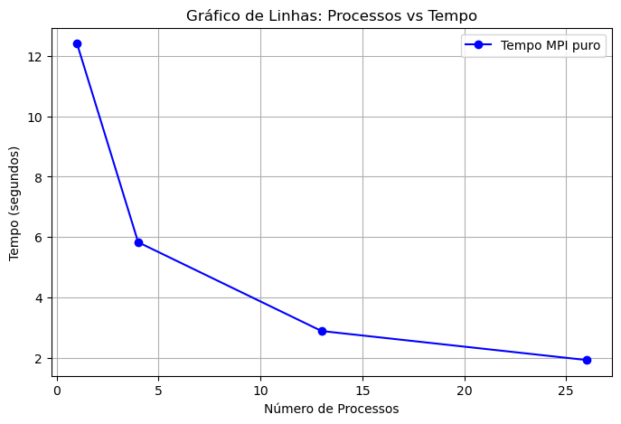
Tempo MPI puro
resultado obtido após 10 execuções do código apenas com uma thread numa matriz 520x520 com 1000 iterações, utilizando apenas MPI.

Slide 4
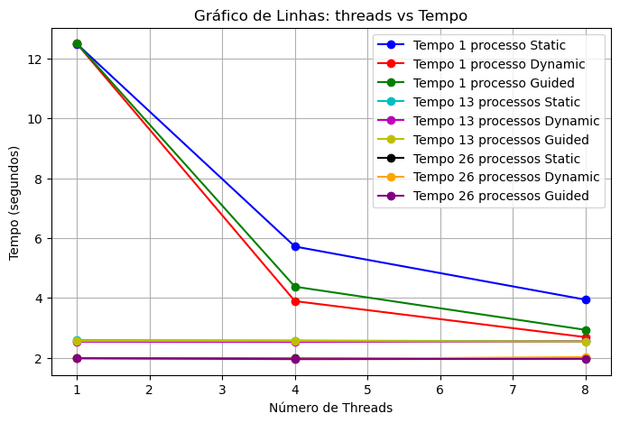
Tempo MPI e OPENMP
resultado obtido após 10 execuções do código apenas com uma thread numa matriz 520x520 com 1000 iterações, utilizando MPI e openmp.

Slide 5
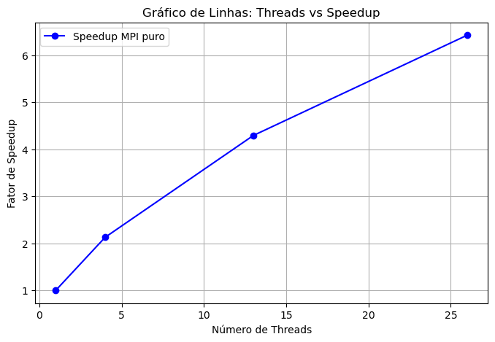
Speedup
Speedup utilizando apenas mpi

Slide 6
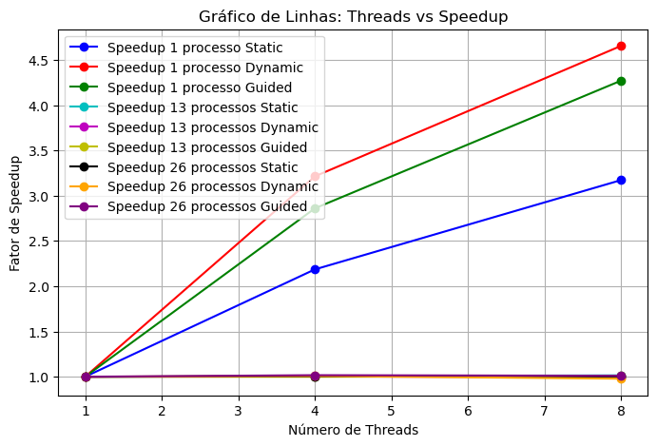
Speedup MPI e openmp
Speedup utilizando openmp mpi

Slide 7
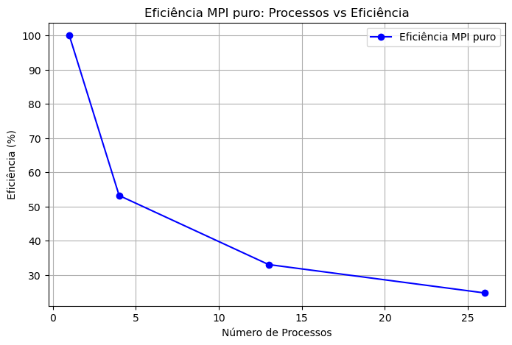
Eficiencia MPI
Eficiencia utilizando mpi

Slide 8
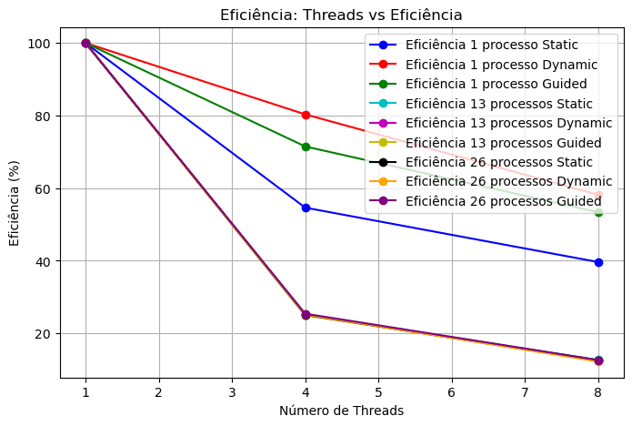
Eficiencia MPI e openmp
Eficiencia utilizando openmp mpi

Slide 9
Obrigado
UDESC – Universidade do Estado de Santa Catarina

